Slide 2
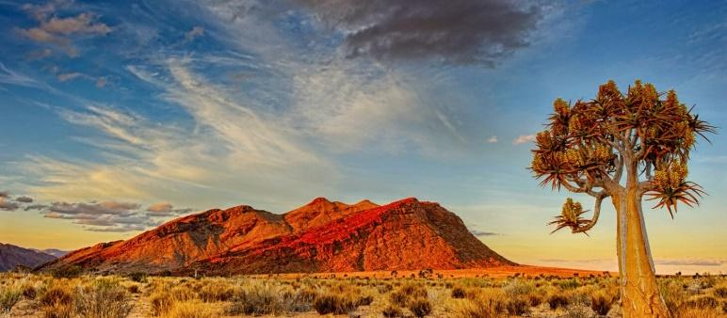
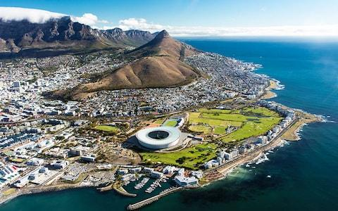

Slide 3
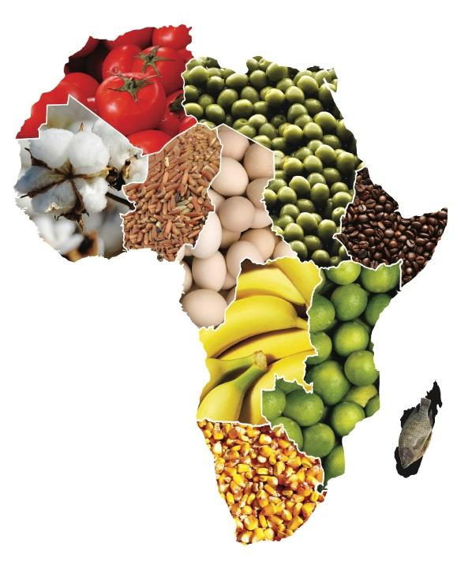
Hãy viết ra note tên các
nông sản châu Phi
Nguyên nhân nào khiến
nông sản khác nhau giữa
các khu vực?

Slide 4
BÀI 11
PHƯƠNG THỨC CON NGƯỜI KHAI THÁC
SỬ DỤNG VÀ BẢO VỆ THIÊN NHIÊN CHÂU PHI

Slide 5
1
Khai thác và sử dụng thiên nhiên
2
Vấn đề môi trường trong sử dụng thiên nhiên

Slide 6
1
Khai thác và sử dụng thiên nhiên
NHÓM TÀI NĂNG
HĐ: Nhóm 4
Thời gian ( 4 phút)
Yêu cầu:
Dựa vào hình 11.1 và thông tin trong bài, em hãy cho biết:
- Người dân châu Phi khai thác thiên nhiên ở các môi trường như thế nào?
- Những vấn đề cần lưu ý trong khai thác và sử dụng thiên nhiên ở mỗi môi trường.
Môi trường tự nhiên | Xích đạo | Nhiệt đới | Hoang mạc | Cận nhiệt
Phạm vi phân bố
Cách thức khai thác, sử dụng và bảo vệ thiên nhiên
Nhóm
1,5
Nhóm
2,6
Nhóm
3,7
Nhóm
4,8

Slide 7
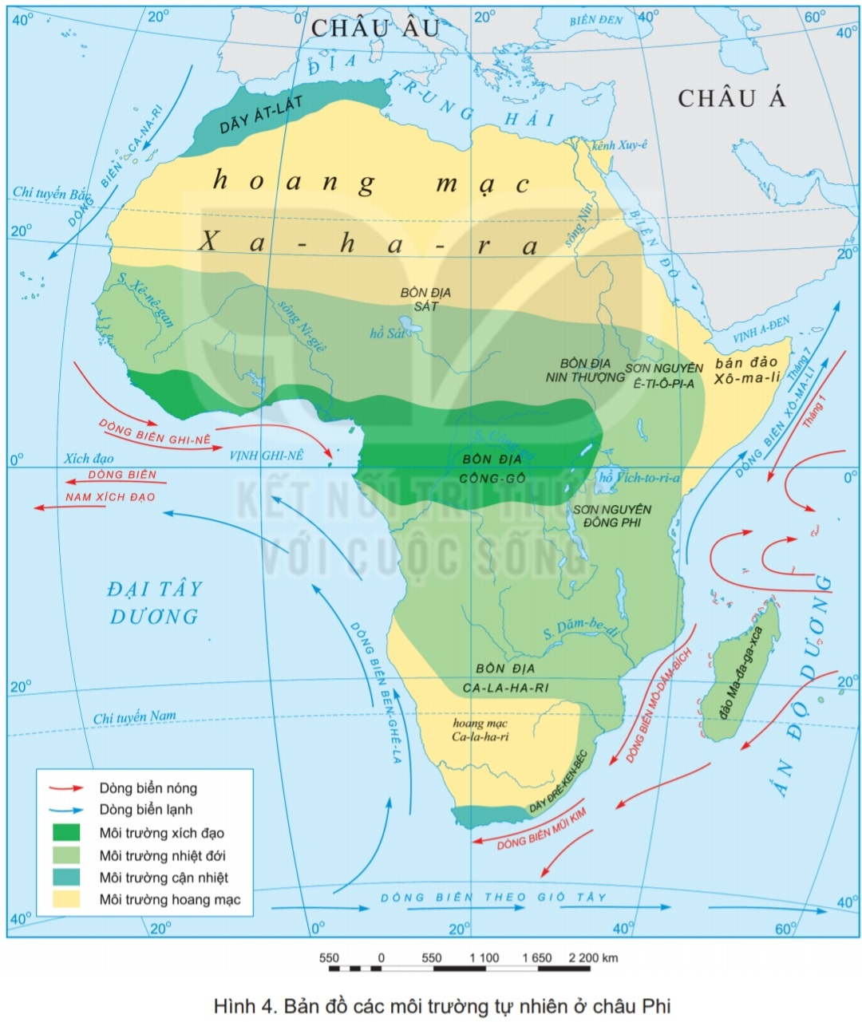
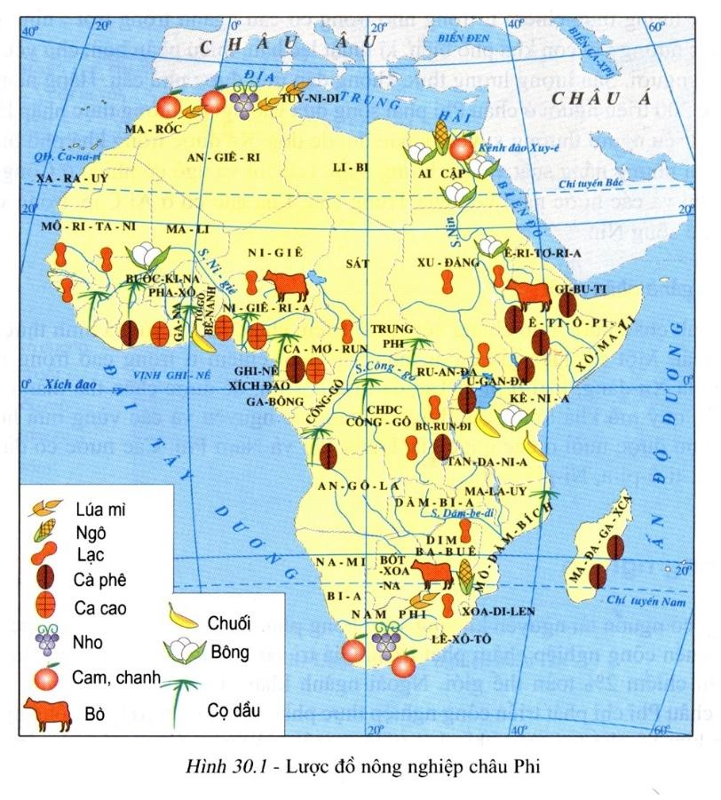
Hình 4. Bản đồ các môi trường tự nhiên ở châu Phi
Lược đồ nông nghiệp châu Phi

Slide 8
a.Hoạt động khai thác thiên nhiên ở môi trường xích đạo
Phân bố: Bồn Địa Công Gô,
duyên hải phía bắc ven vịnh Ghinê
+ Sử dụng đất trồng cây công nghiệp quy mô lớn (cọ dầu, ca cao, cao su, cây lương thực như ngô, lúa nước).
Hình 4. Bản đồ các môi trường tự nhiên ở châu Phi
Trồng lúa mì ở NamPhi
Lược đồ nông nghiệp châu Phi

Slide 9
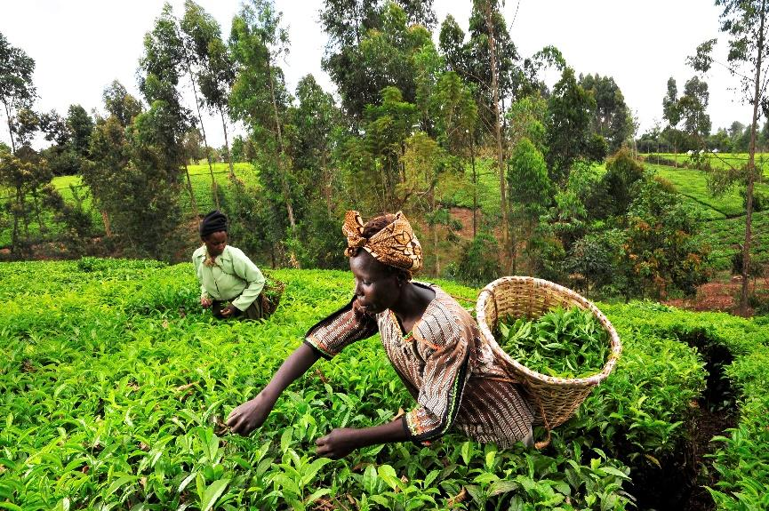
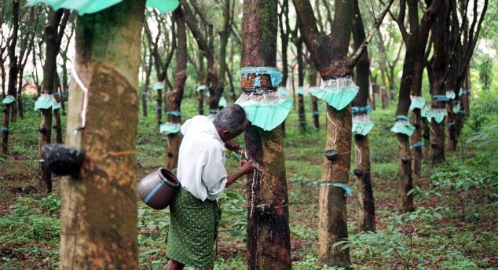
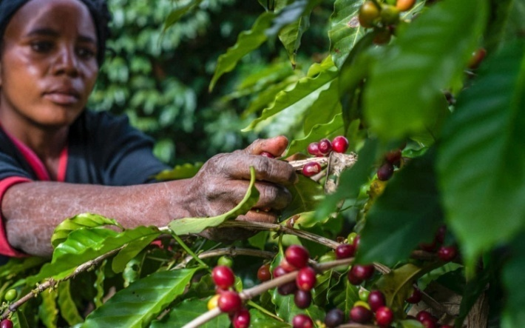
Hái chè ơ Ghana
Thu hoạch cao su trong trang trại
Thu hoạch cà phê trong trang trại

Slide 10
a.Hoạt động khai thác thiên nhiên ở môi trường xích đạo
+ Khai thác khoáng sản (dầu mỏ, bô - xít,...).
Hình 30.2. Lược đồ công nghiệp Châu Phi

Slide 11
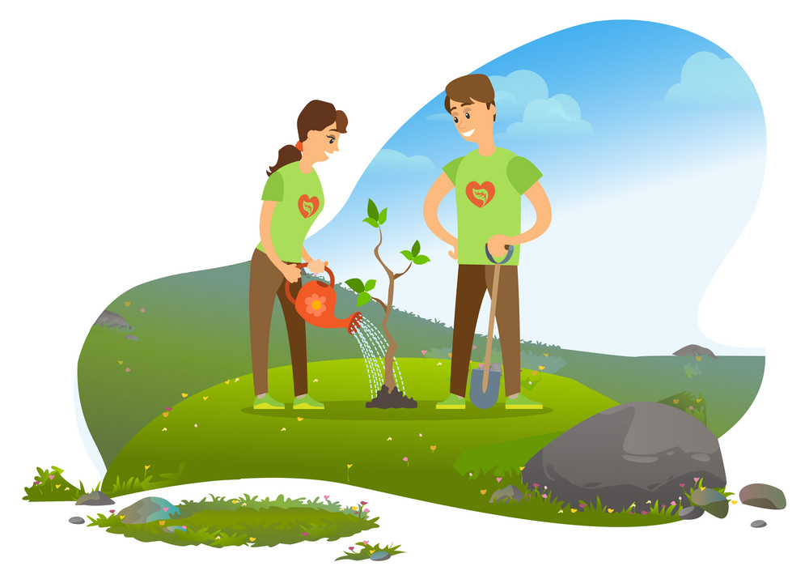
a.Hoạt động khai thác thiên nhiên ở môi trường xích đạo
+ Tích cực trồng và bảo vệ rừng (do diện tích rừng bị suy giảm, đất đai bị xói mòn...).

Slide 12
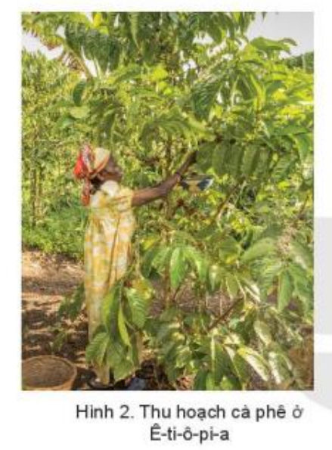
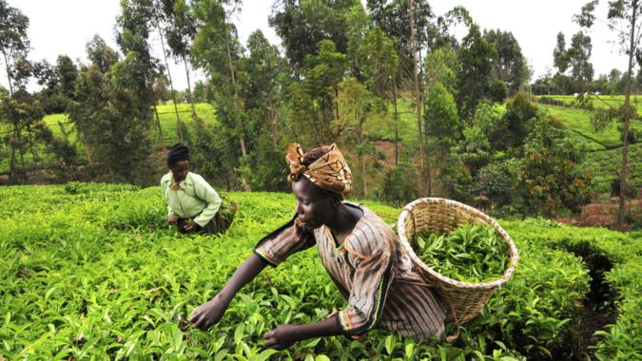
b.Hoạt động khai thác thiên nhiên ở môi trường nhiệt đới
Phân bố: Hai bên xích đạo (khoảng 20°B - 20°N)
+ Khu vực Đông Nam châu Phi với lượng ẩm tương đối lớn, đang được khai thác trồng cây công nghiệp nghiệp (chè, thuốc lá, bông….), cây ăn quả xuất khẩu.
Thu hoạch cà phê ở
Ê-ti-ô-pi-a
Hình 4. Bản đồ các môi trường tự nhiên ở châu Phi
Hái chè ở Ghana
Lược đồ nông nghiệp châu Phi

Slide 13
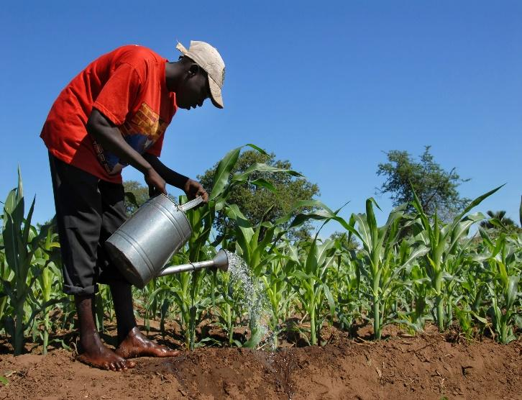
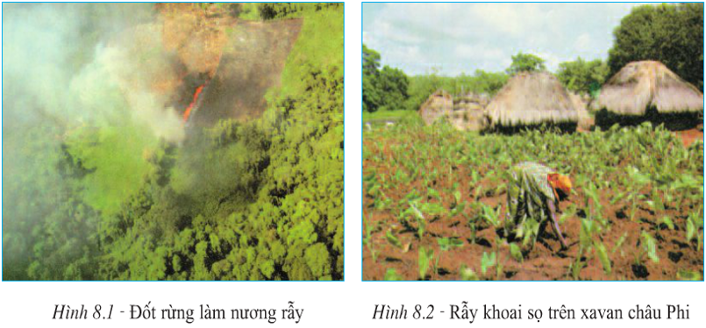
+ Những vùng khô hạn như xa van ở Nam Xa-ha-ra: trồng các loại cây như lạc, bông, kê và chăn nuôi dê, cừu...
Trồng ngô ở Trung Phi
Lược đồ nông nghiệp châu Phi

Slide 14
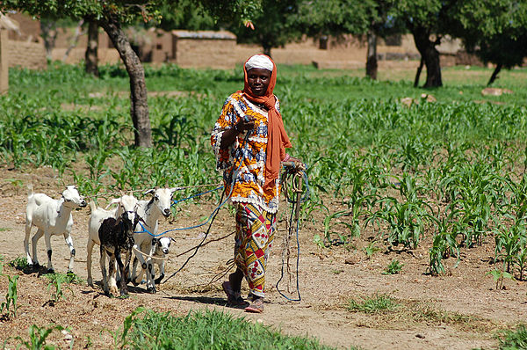
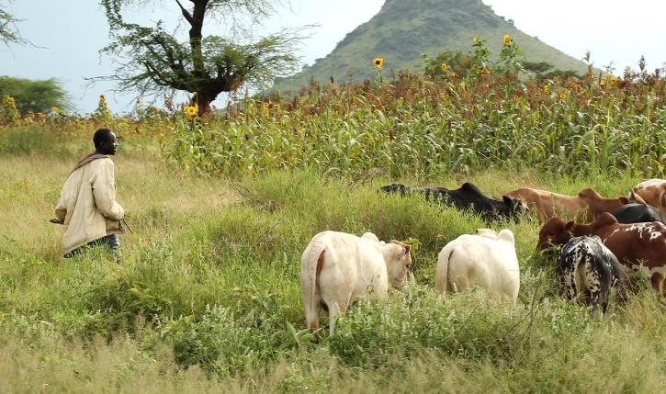
Chăn nuôi dê, cừu,... theo hình thức chăn thả.
Chăn nuôi ở Chad

Slide 15
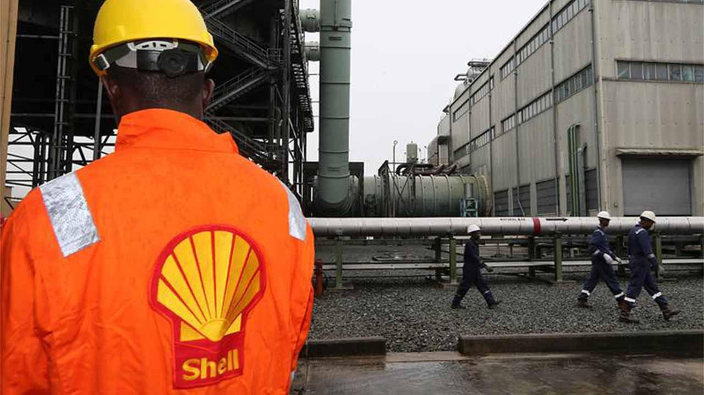
+ Khai thác xuất khẩu khoáng sản (vàng, đồng, chì, dầu mỏ, khí tự nhiên,...), một số nước phát triển công nghiệp chế biến.
Khai thác dầu khí ở Nigieria
Hình 30.2. Lược đồ công nghiệp Châu Phi

Slide 16
b.Hoạt động khai thác thiên nhiên ở môi trường nhiệt đới
+ Xây dựng các công trình thủy lợi nhằm đảm bảo nguồn nước cho nông nghiệp và sinh hoạt.
+ Một số quốc gia đã thành lập các khu bảo tồn thiên nhiên, để bảo vệ hệ sinh thái cũng như phát triển du lịch.

Slide 17
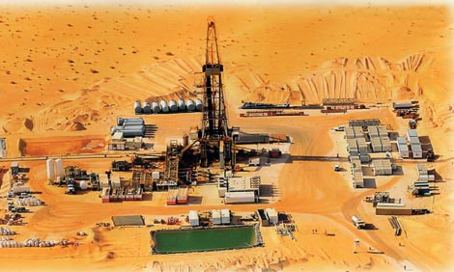
c.Hoạt động khai thác thiên nhiên ở môi trường hoang mạc
Phân bố: Hoang mạc Xa ha ra,
Ca-la-ha-ri và Na- míp.
+ Khai thác, chế biến dầu mỏ và khí tự nhiên trong hoang mạc Xa-ha-ra
Một giếng khoan thăm dò nhìn từ trực thăng
Hình 30.2. Lược đồ công nghiệp Châu Phi
Khai thác dầu mỏ ở sa mạc Xa-ha-ra, An-giê-ri
Hình 4. Bản đồ các môi trường tự nhiên ở châu Phi

Slide 19
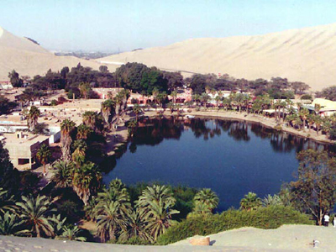
+ Dùng công nghệ tưới và nhà kính để thành lập các trang trại ở ốc đảo
“ ốc đảo”

Slide 20
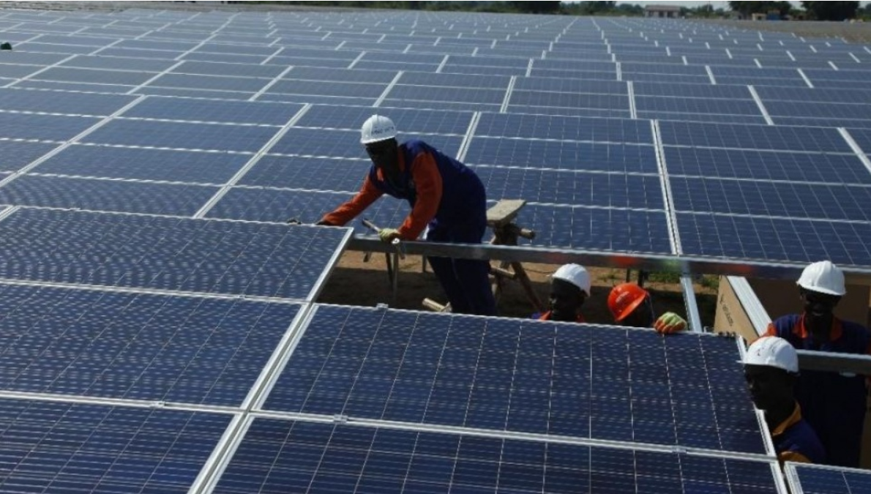
+ Xây dựng các nhà máy điện mặt trời
Công nhân đang lắp đặt nhà máy điện Mặt Trời ở Soroti, Uganda.
Notes:
https://baoquocte.vn/chau-phi-huong-vao-san-xuat-dien-tu-mat-troi-44505.html

Slide 21
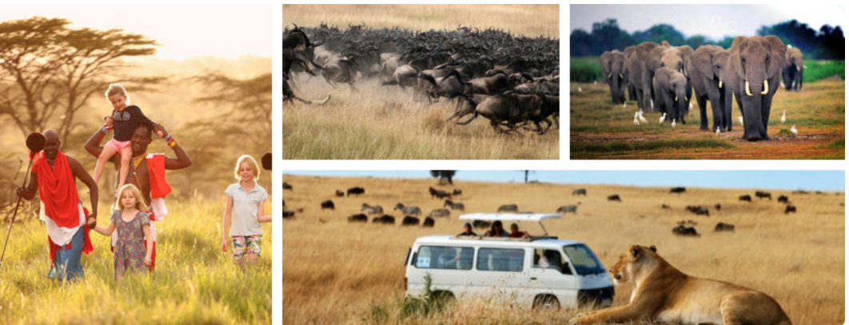
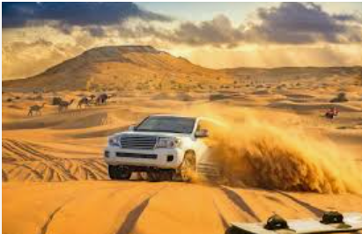
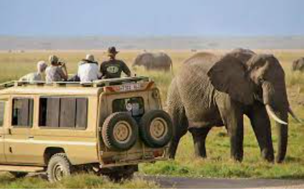
+ Tổ chức các giải thể thao như đua xe trên hoang mạc
Khách du lịch khám phá hoang mạc Xa-ha-ra
+ Tổ chức các hoạt động du lịch khám phá,...

Slide 22
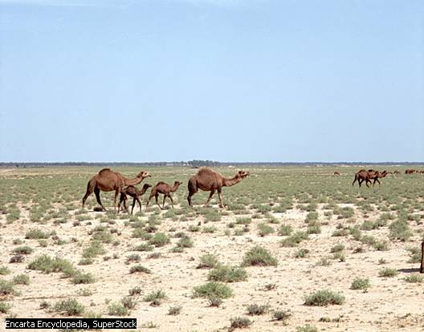
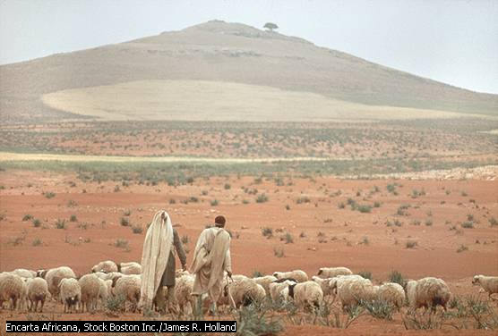
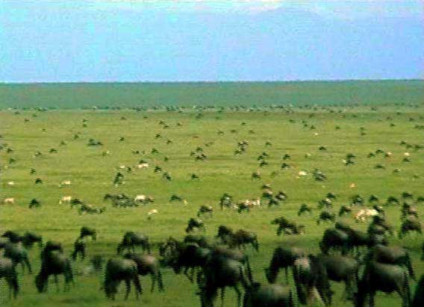
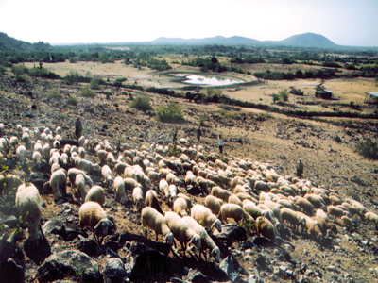
Chăn nuôi lạc đà
Chăn nuôi cừu
Chăn nuôi bò
Chăn nuôi dê
Notes:
+ Chăn nuôi gia súc (dê, lạc đà,...) dưới hình thức du mục.

Slide 23
Quan sát các đoạn video sau về việc khai thác các tài nguyên ở hoang mạc Xahara. Em hãy nêu suy nghĩ của mình về vấn đề này?

Slide 26
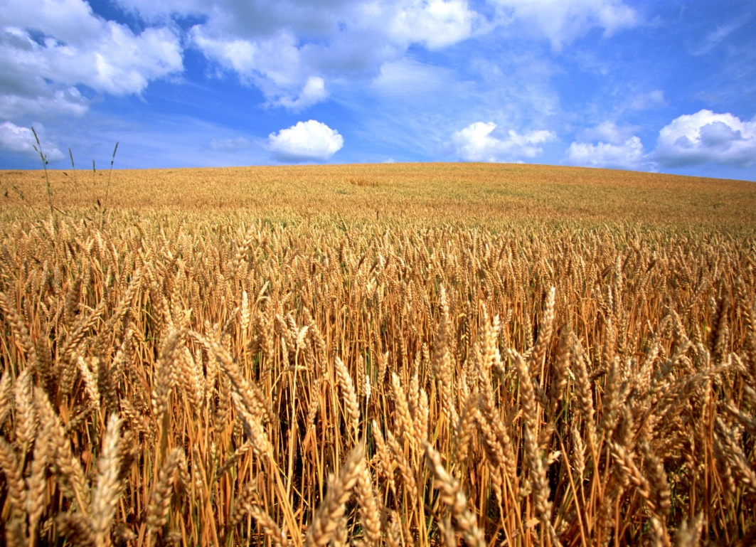
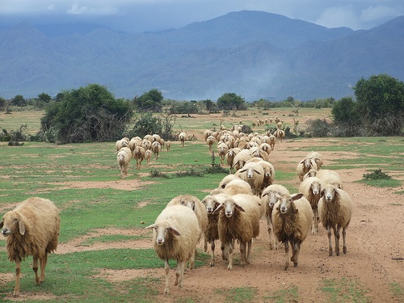
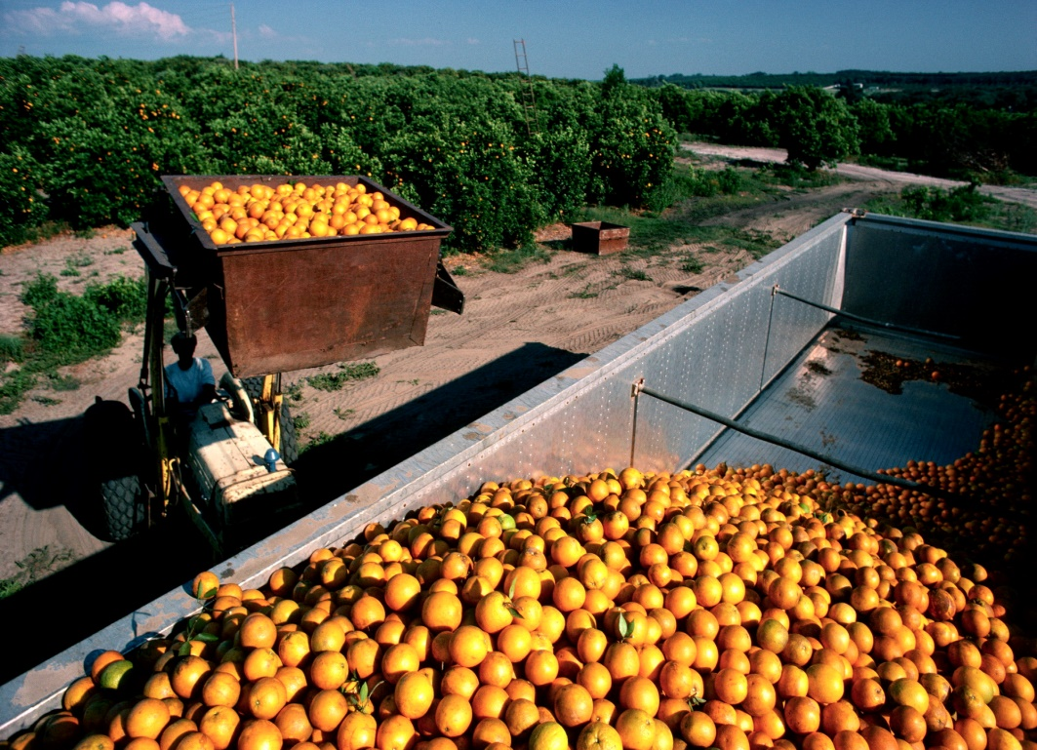
d.Hoạt động khai thác thiên nhiên ở môi trường cận nhiệt
Phân bố: gồm dãy At-lat và vùng đồng bằng ven biển Bắc Phi, vùng cực nam châu Phi.
+ Trồng các loại cây cận nhiệt: lúa mì, nho, ô liu,... và một số cây lương thực (lúa mì, ngô).
Chăn nuôi gia súc chính là cừu.
Lược đồ nông nghiệp châu Phi
Hình 4. Bản đồ các môi trường tự nhiên ở châu Phi

Slide 27
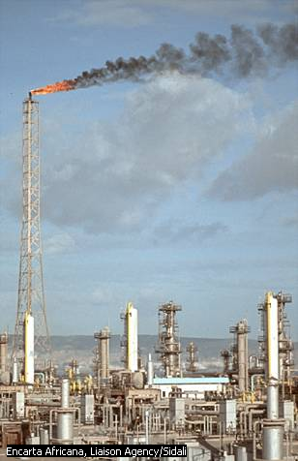
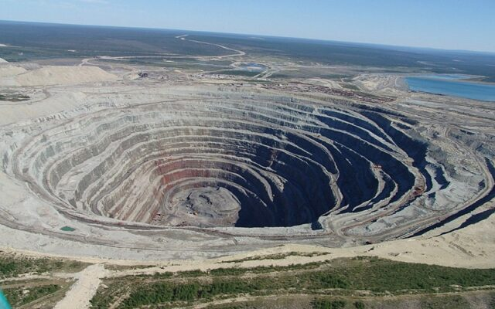
+ Phát triển hoạt động khai thác khoáng sản
Khai thác dầu (An-giê-ri)
Dẫn đầu thế giới về khai thác vàng, kim cương (Cộng hòa Nam Phi).

Slide 28
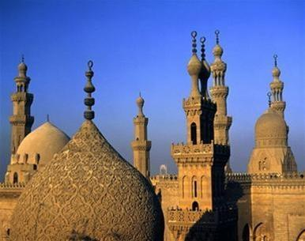
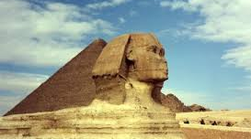
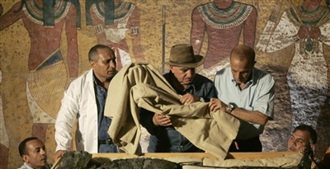
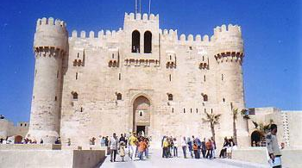
Cai rô huyền bí
Kim tự tháp Ai Cập
Xác ướp Ai Cập
Viện bảo tàng Greco Rômana
Notes:
Phát triển du lịch.

Slide 29
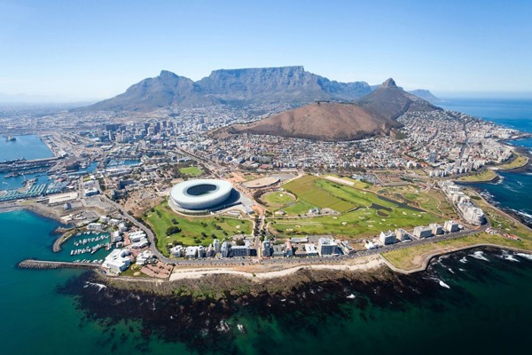
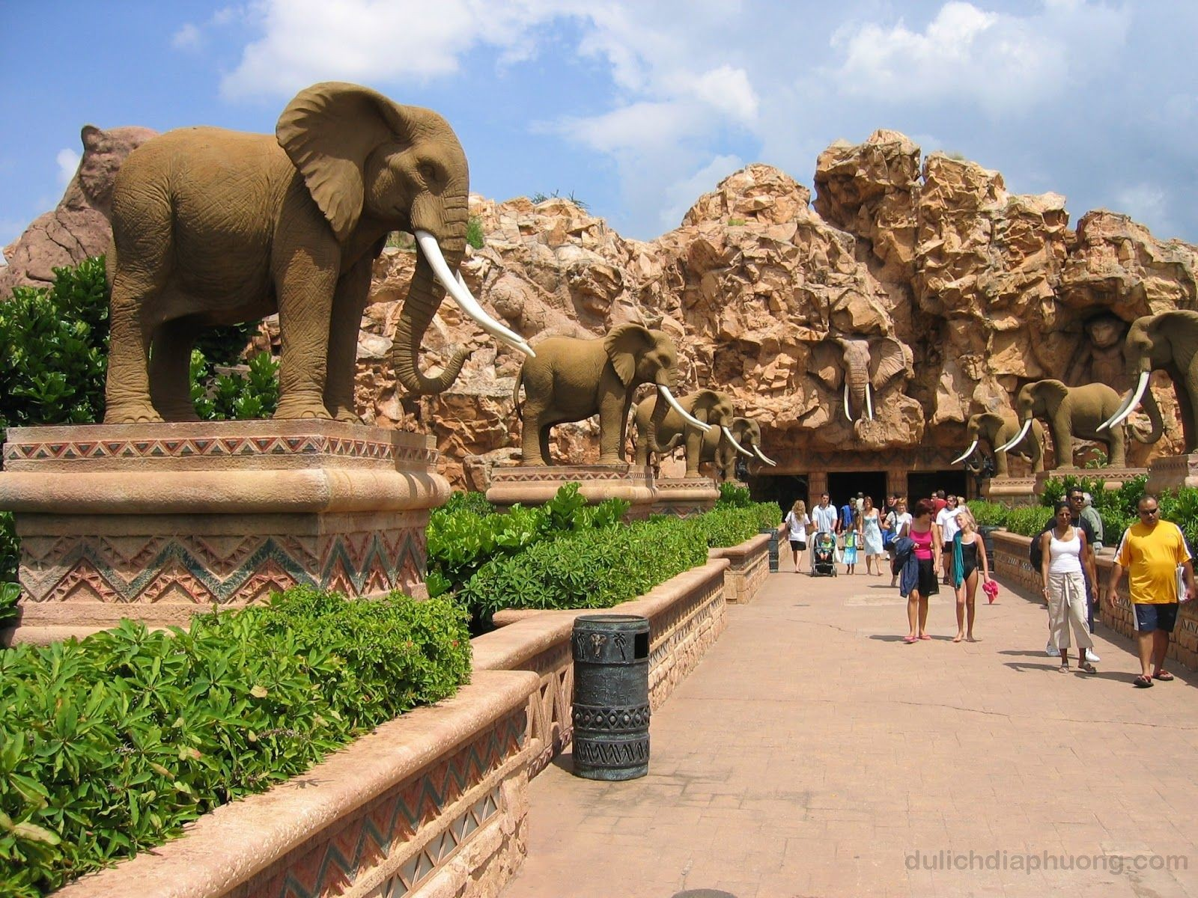
Địa điểm du lịch Thành phố Cape Town ở Cộng hòa Nam Phi
Địa điểm du lịch Sun city ở Cộng hòa
Nam Phi
Notes:
https://dulichdiaphuong.com/dat-nuoc/du-lich-cong-hoa-nam-phi-48.html

Slide 30
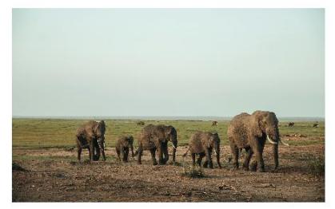
2
Vấn đề môi trường trong sử dụng thiên nhiên
AI NHANH HƠN
Quan sát hình 11.3 dựa vào thông tin trong bài, em hãy phân tích vấn đề về săn bắn và buôn bán động vật hoang dã, lấy ngà voi, sừng tê giác ở châu Phi. Đề ra một số giải pháp để giải quyết các vấn đề môi trường trong sử dụng thiên nhiên ở châu Phi
HĐ: cặp đôi
Thời gian ( 2 phút)

Slide 31
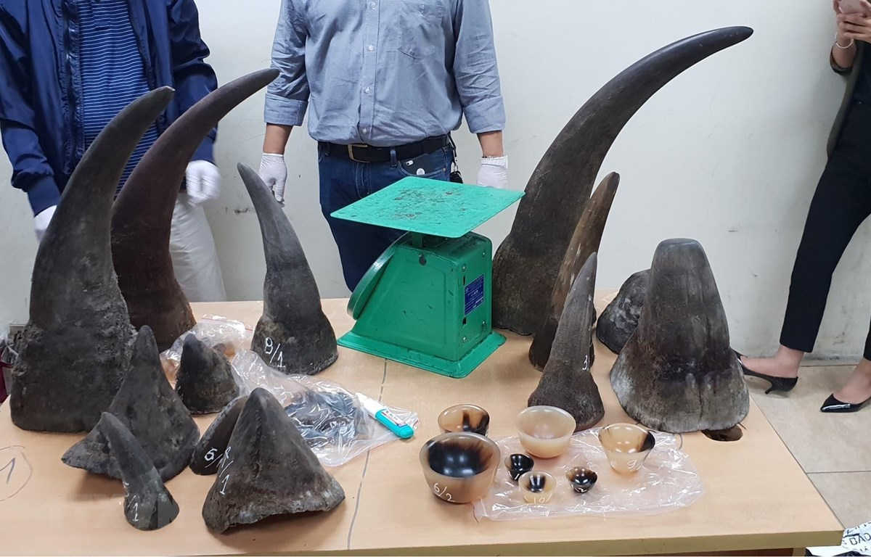
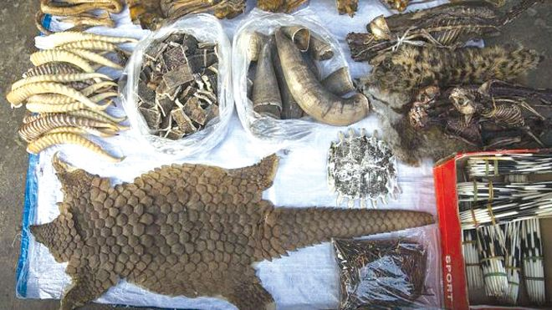
Nạn săn trộm và mua bán bất hợp pháp các sản phẩm như ngà voi, sừng tê giác => số lượng các loài động vật hoang dã suy giảm đáng kể

Slide 32
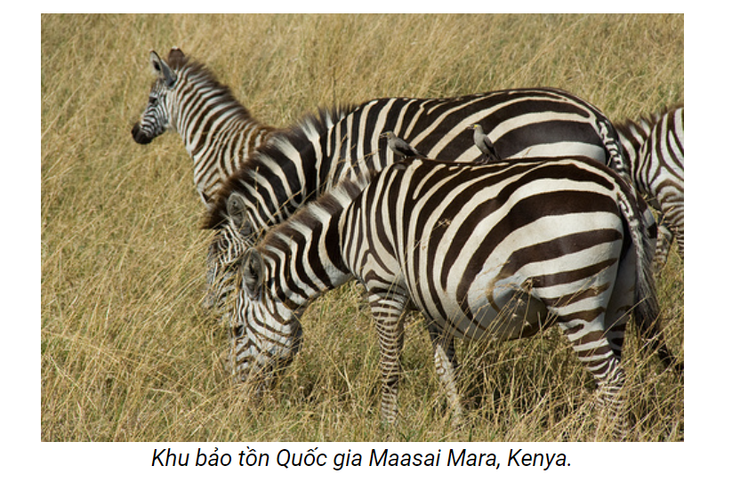
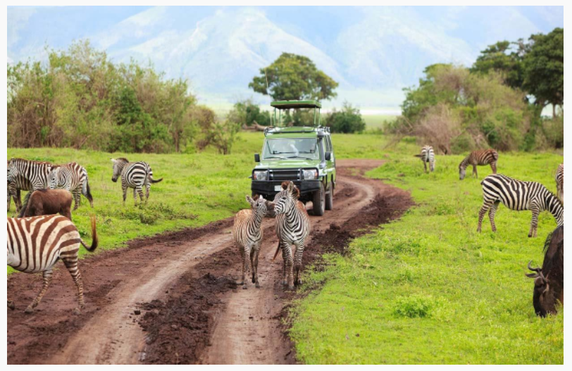
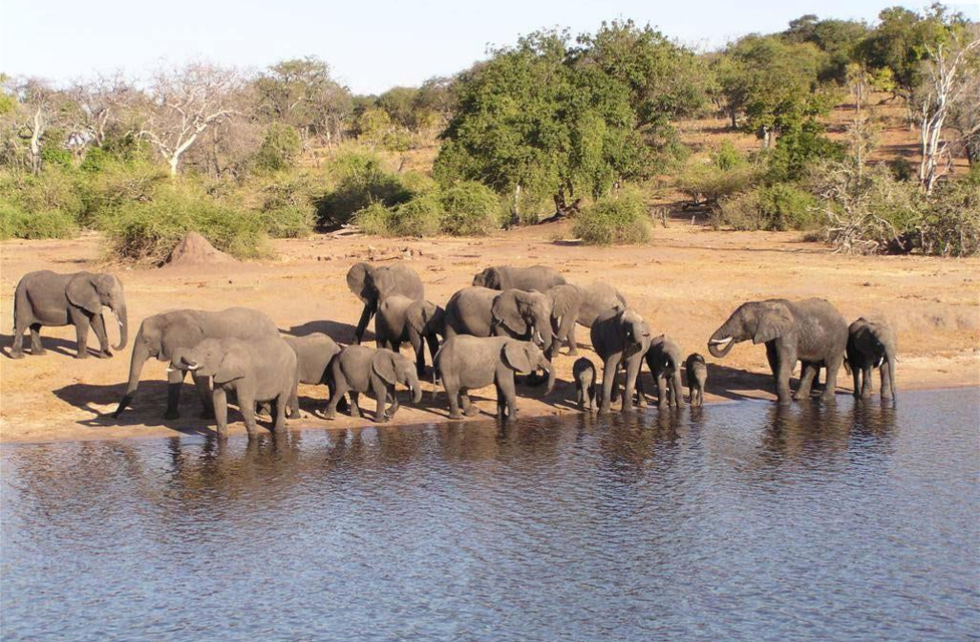
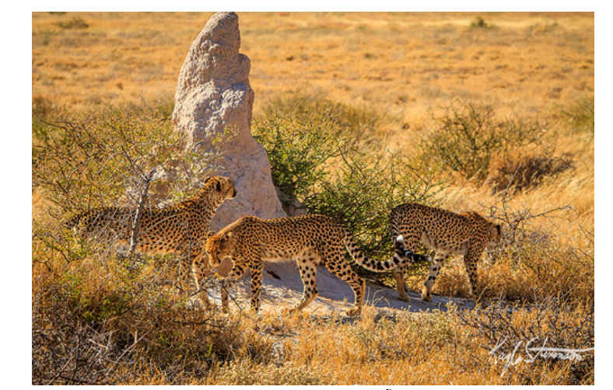
* Biện pháp
- Một số quốc gia thành lập các khu bảo tồn tự nhiên, vườn quốc gia, khu dự trữ sinh quyển để bảo vệ các loài động vật quý hiếm.
Vườn Quốc gia Ruaha sở hữu nhiều động vật
hoang dã, qúy hiếm tại Châu Phi
Vườn quốc gia Chobe
Khu bảo tồn Kalahari Game
Notes:
https://www.vietravel.com/vn/du-lich-bang-hinh-anh/ve-dep-cua-6-vuon-quoc-gia-dat-gia-nhat-chau-phi-v3104.aspx

Slide 33
Phần lớn các quốc gia đều có quy định rất nghiêm đối với việc săn bắn, mua bán động vật hoang dã.

Slide 34
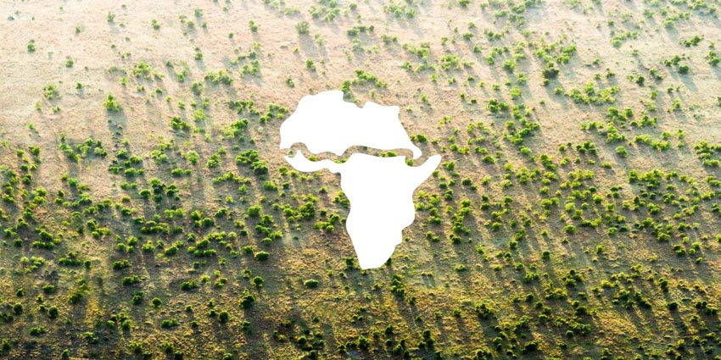
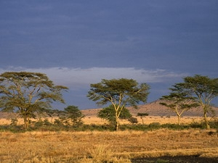
Các nước trong khu vực đã có nhiều biện pháp như hợp tác để thành lập “vành đai xanh” chống hoang mạc hóa,...
Great Green Wall đặt mục tiêu lập một vành đai rừng dài 8.000km cắt ngang châu Phi bao gồm các loại cây chịu hạn như keo, gụ, sầu đâu, đặc biệt là cây baobab.
Notes:
https://ashui.com/mag/tintuc-sukien/thegioi/2877-du-an-vanh-dai-xanh-chong-sa-mac-hoa-chau-phi.html

Slide 35
LUYỆN TẬP
VÀ VẬN DỤNG

Slide 36
THỬ THÁCH CHO EM
Em hãy hoàn thành bảng tổng hợp thông tin về phương thức khai thác, sử dụng và bảo vệ thiên nhiên châu Phi theo mẫu sau:
 | MT xích đạo | MT nhiệt đới | MT Hoang mạc | MT Cận nhiệt
Phương thức khai thác sử dụng và bảo vệ tự nhiên
Những vấn đề cần chú ý trong khai thác và sử dụng, bảo vệ thiên nhiên

Slide 37
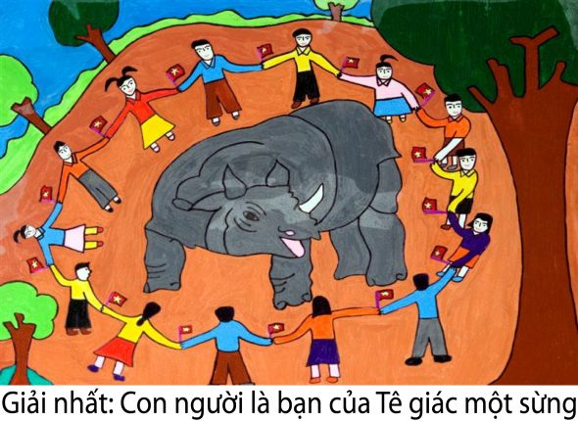
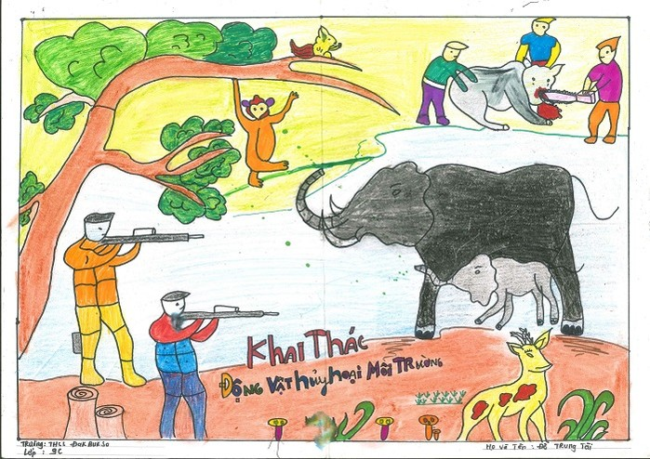
VẬN DỤNG
Em hãy vẽ tranh hoặc viết một đoạn văn thể hiện thông điệp kêu gọi bảo vệ động vật hoang dã ở châu Phi.
Thời gian nộp bài: 1 tuần
Cá nhân

Slide 38
1
Xem lại bài đã học
Dặn dò
2
Hoàn thành bài tập SBT
3
Chuẩn bị bài 30: Kinh tế Châu Phi.
Notes:
Hoàn thành bài nào GV linh động viết vào nhé

